Slide 1
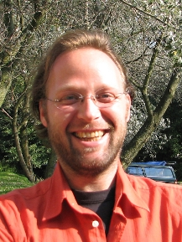
Vakjury Psychobiologie
dr. Marte Otten
Postdoctoraal onderzoeker
Departement sociale psychologie
dr. Martijn Egas
Assistent professor
Evolutionaire populatie biologie
Instituut voor biodiversiteit en ecosysteem dynamiek

Slide 2
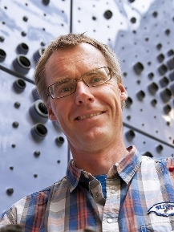
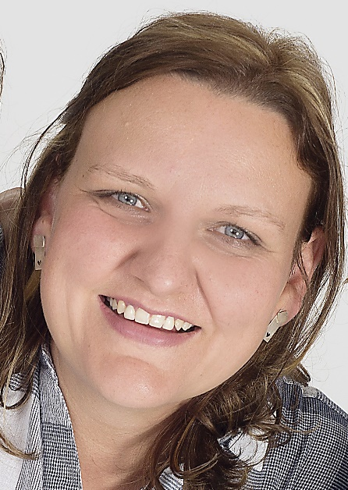
Vakjury Biomedische Wetenschappen
dr. Hans Breeuwer
Associate professor Institute for Biodiversity and Ecosystem Dynamics
Coördinator en docent van de eerstejaarscursus ‘Genetica & Evolutie’ en de tweedejaarscursus ‘Evolutiebiologie’.
dr. Lida van der Merwe
Werkzaam bij de afdeling Anatomie, Embryologie en Fysiologie (AMC)
Coördinator van het vak Humane Anatomie
Coördinator van de zomercursus ‘Inleiding in de fysische antropologie’

